Slide 1
Jean Piaget
Teoria ajattelun kehittymisestä

Slide 2
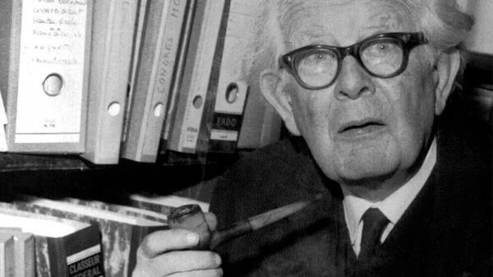
Tietoa
Jean Piaget on olennainen hahmo lasten kognitiivisen kehityksen tutkimuksessa.
Yksi Jean Piagetin kuuluisimmista teorioista on lasten kognitiivisen kehityksen jakaminen neljään eri vaiheeseen.
Hän loi sen löytääkseen teorian, joka voisi selittää
pikkulapsen yleisen kehityksen.

Slide 3
Lasten kognitiivisen kehityksen vaiheet
1. Sensomotorinen vaihe (~0–2 v.)
lapsi alkaa hahmottaa itsensä toimijana ja reagoi ärsykkeisiin (siirtyminen reflekseistä tahdonalaisiin liikkeisiin)
lapsi alkaa muodostamaan toimintaan pohjautuvia skeemoja (esim. esineiden pudottaminen pöydältä tai kuinka pitkälle esineitä tarvitsee kurotella)
lapselle kehittyy käsitys esinepysyvyydestä, eli ymmärrys siitä, että esineet ovat olemassa myös silloin kun ne eivät ole näkyvillä.
Alle vuoden ikäinen erottaa tutut ihmiset vieraista.
Mielipide: Mielestämme tämä kehitysvaihe pitää nykyelämässä paikkaansa. Esimerkiksi lapsi alkaa hahmottamaan ympäröivää maailmaa ja esineitä, joihin tarttua.

Slide 4
Vaiheet jatkuu →
2. Esioperationaalinen vaihe (~2–6 v.)
lapsi oppii käyttämään kieltä ja kuvaamaan todellisuutta symbolien ja kielen varassa ,tietyt sanonnat ymmärretään kirjaimellisesti (esimerkiksi mustasukkainen, kaksikielinen)
ajattelu on vielä itse- ja minäkeskeistä, kyvyttömyyttä asettua toisen asemaan
moraalisessa ajattelussa lapsi harkitsee asioita vain seurauksien näkökulmasta
osaa luokitella asioita yhden ominaisuuden perusteella (esim. kaikki punaiset esineet).
Mielipide: Kaikki yllämainitut vaiheet pitävät paikkansa. Esimerkiksi lapsi osaa luokitella asioita värien tai kuvien perusteella (lelujen lajittelu).

Slide 5
Vaiheet jatkuu →
3. Konkreettisten operaatioiden vaihe (~7–11 v.)
mielen teoria: osaa asettua ainakin osittain toisen asemaan
lapsi osaa luokitella asioita useiden ominaisuuksien perusteella ja järjestää asioita loogisesti (esim. esineiden laittaminen kokojärjestykseen)
ajantaju ja välimatkojen ymmärrys muuttuu varmemmaksi, ymmärtää kellon ja hahmottaa käsitteet menneisyys, tulevaisuus ja nykyhetki
lapsi pystyy päättelyyn ja soveltamaan sääntöjä yksittäisiin tapauksiin
lapsi kykenee käyttämään abstrakteja käsitteitä suhteessa konkreettisiin asioihin
lapsi oppii ymmärtämään asioiden ominaisuuksien säilyvyyttä (esim. saven määrä pysyy samana vaikka kappaleen muoto muuttuu)
moraalisessa ajattelussa lapsi osaa jo harkita asioita myös teon tarkoituksen näkökulmasta.
Mielipide: Totta joka sana. Kouluikäinen lapsi alkaa ymmärtämään ajankäsitteitä esim. lapsi oppii ymmärtämään milloin lähteä kouluun ja milloin koulu loppuu.

Slide 6
Vaiheet jatkuu →
4. Formaalien operaatioiden vaihe (~11–12 v.)
lapsi pystyy loogiseen abstraktiin ajatteluun ja testaamaan systemaattisesti asioista muodostamiaan oletuksia (hypoteeseja)
lapsi pystyy tekemään päättelytehtäviä puhtaasti symbolien avulla
moraalissa ja maailmankatsomuksessa esim. hypoteettisten, ideologisten ja tulevaisuutta käsittelevien kysymysten pohdinta lisääntyy.
Mielipide: Tässä vaiheessa lapsen pohdinta saattaa lisääntyä ja lapsi muodostaa kysymyksiä. Myös matemaattisissa tehtävissä lapsi pystyy tekemään päättelytehtäviä esim. symbolien avulla.

Slide 7
Mielipiteitä ja esimerkkejä teoriasta
Sensomotorisessa vaiheessa lapsella alkaa kehittyä motoriset taidot (hieno-, karkeamotoriikka). Vähitellen, tämän vaiheen kautta, lapsi tekee yleistyksiä ympäristönsä tapahtumista ja luo käsityksiä siitä, kuinka maailma toimii. Tämän vaiheen lopussa ilmaantuu kieli.
Esioperationaalisessa vaiheessa lapsi oppii ymmärtämään, että maailma muuttuu. Esimerkiksi, kun tässä kehitysvaiheessa olevalle lapselle näytetään lasi täynnä vettä ja vesi laitetaan sitten kapeampaan mutta korkeampaan lasiin, lapsi ajattelee, että vettä on enemmän kuin aiemmin. Hän ei kykene ymmärtämään, että jonkin muuttaminen ei tarkoita muutosta olemassa olevan aineen määrässä.

Slide 8
Konkreettisten operaatioiden vaiheessa lapsesta on nähtävissä käsitteiden kehittymistä. Lapsi ymmärtää esimerkiksi sen, että jonkin muodon muuttaminen ei muuta sen määrää.
Formaalien operaatioiden vaiheessa lapsi alkaa omaksua uutta tietoa ja älyllisiä työkaluja, joiden avulla hän kehittyy päteväksi aikuiseksi yhteiskunnassa.

